Slide 2
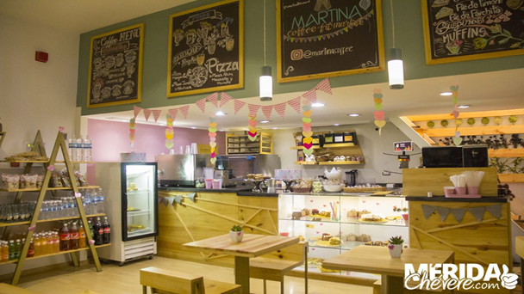
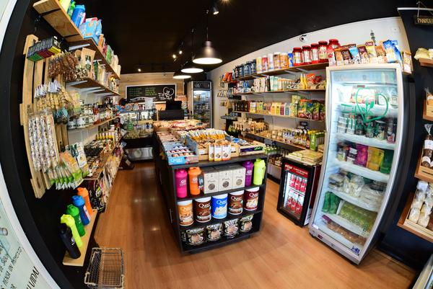
PROFIT
Es un establecimiento en Bogotá donde puedes disfrutar de preparaciones saludables entre las cuales encuentras, bebidas, postres, (dulce y sal) y una gran variedad de productos proteicos y energéticos para llevar.

Slide 3
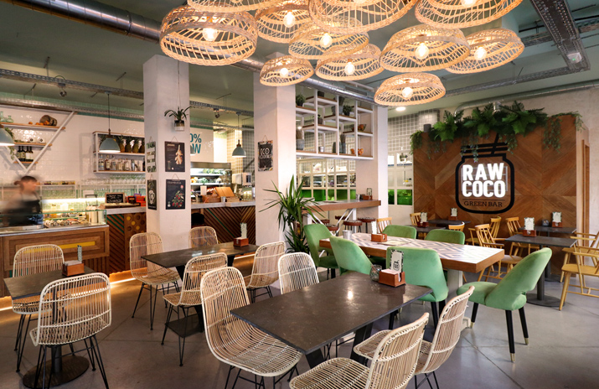
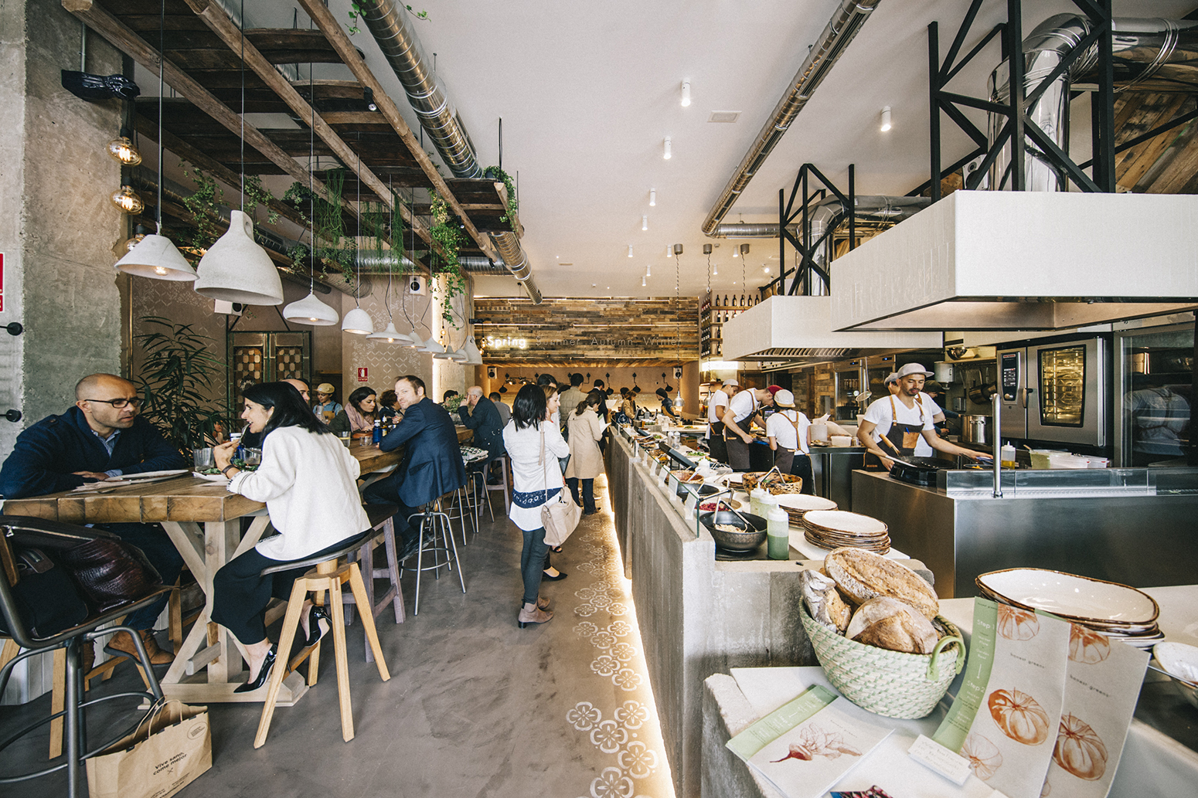
Concepto y modelo de negocio restaurante
Profit busca combinar el buen comer con una vida saludable (ejercicio y dieta balanceada) Tendrá un ambiente cómodo invitando al cliente a tardear caracterizado por la armonía entre el menú y el establecimiento, usando colores como verde azul donde estará presente el uso de madera
referentes:
Honest greens
Raw coco
Tian

Slide 4
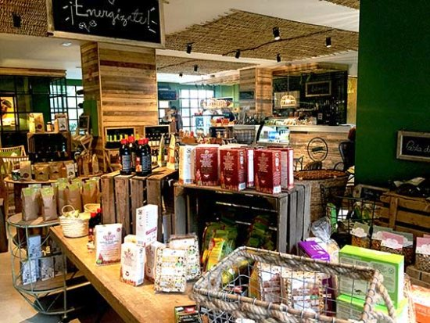
Concepto y modelo de negocio tienda
Profit busca brindar al cliente un establecimiento donde puede encontrar productos con ayudas ergogénicas como proteína, glutamina, quemadores de grasa, al igual que productos naturales y orgánicos.

Slide 5
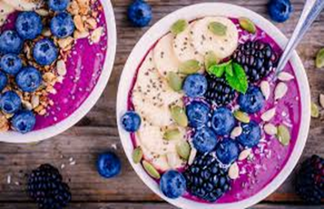
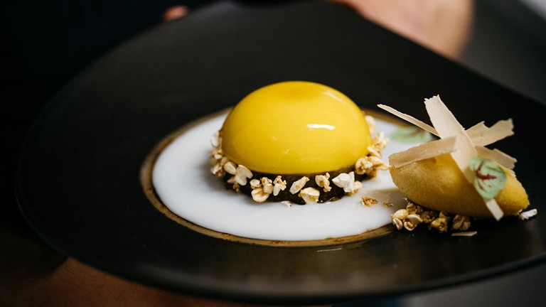
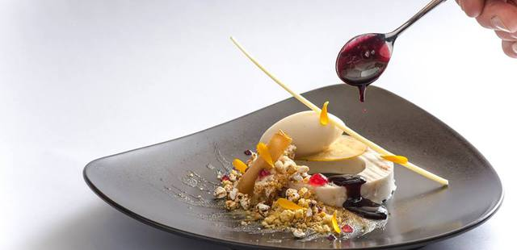
Definición del tipo de comida
Profit tendrá un menú con 3 o 4 opciones por cada división, se hará uso de productos libre de químicos, en su preferencia orgánicos con un contenido de proteína alto, teniendo opciones tanto vegetarianas como de una nutrición normal.

Slide 6
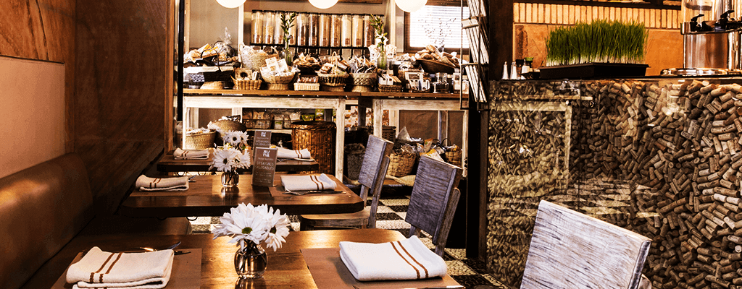
Competidor D: Suna
Suna – Restaurante y Mercado es pionera en Bogotá (Colombia) de la alimentación sana gourmet, que resulta de integrar ingredientes naturales de buena calidad con creatividad gastronómica. Además de ello, complementamos nuestra oferta con un Mercado Gourmet que ofrece variedad de exclusivos productos orgánicos para todo tipo de publico.
Reutilización de bolsas y frascos
Promoción de alimentos en cosecha
Alimentación y deporte
http://www.sunacolombia.com/

Slide 7
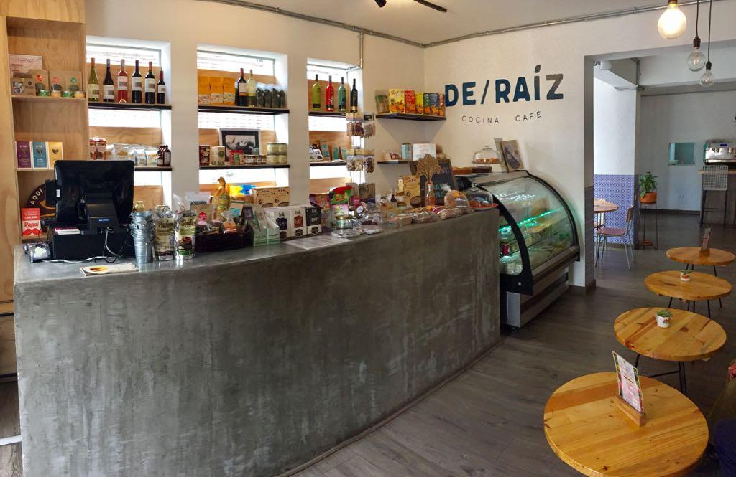
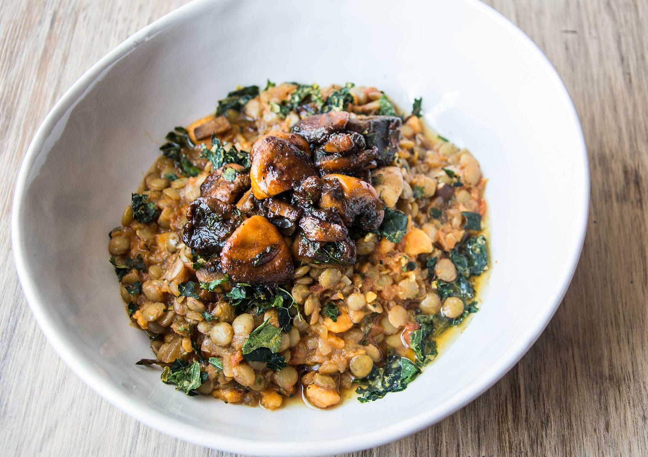
Competidor d: De raíz
Somos De Raíz un restaurante-café que utiliza los mejores ingredientes de origen vegetal para innovar en su oferta gastronómica. Contamos con vinos sostenibles, cervezas artesanales, cocteles de autor y un mercado de proveedores locales.
Nuestra filosofía es vivir en armonía con el planeta, los animales, nuestro propio cuerpo, siempre pensando en la utilización sostenible de recursos naturales, lo cual logramos con nuestra alimentación basada en ingredientes vegetales.

Slide 8
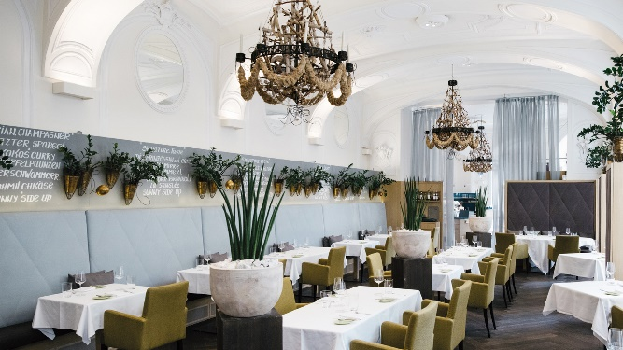
competidor indirecto o referente: TIAN
Estamos convencidos de que una cocina vegetariana verdaderamente creativa y bien hecha es una parte integral del estilo de vida moderno. Respetando los ciclos naturales, prestamos atención a los productos preferiblemente orgánicos, creados de manera justa. Nuestros ingredientes de temporada son suministrados predominantemente por socios regionales, que comprenden y se adhieren a nuestros altos estándares de calidad con respecto a los alimentos frescos.

Slide 9
Competidores indirectos

Slide 10
Publico objetivo
Personas en Bogotá en un rango de edad15 a 40 años, tanto hombres como mujeres que se preocupen por su salud, realicen deporte en una alta o baja intensidad y busquen una experiencia diferente y saludable.

Slide 11
Solución
valor
acceso
Información

Slide 12
PUNTOS DEBILES Y CLAVES DEL ÉXITO
manejo nutricional
manejo de residuos y reutilización de materiales.
espacios y ambiente multifacéticos

Slide 13
matriz de perfil competitivo
factores determinantes para el éxito |  | PROFIT |  |  | SUNA |  | DE RAIZ |  | ISAGENIX-FUNAT-HERBALIFE |  | TIAN
 |  | valor | calificacion | valor ponderado | calificacion | valor ponderado | calificacion | valor ponderado | calificacion | valor ponderado | calificacion | valor ponderado
1 | armonia y buena comunicación en el equipo de trabajo | 0,1 | 3 | 0,3 | 3 | 0,3 | 3 | 0,3 | 2 | 0,2 | 4 | 0,4
2 | calidad de productos caracterizados por ser organicos | 0,1 | 4 | 0,4 | 4 | 0,4 | 3 | 0,3 | 2 | 0,2 | 4 | 0,4
3 | manejo nutricional | 0,3 | 2 | 0,6 | 2 | 0,6 | 1 | 0,3 | 1 | 0,3 | 2 | 0,6
4 | manejo de residuos y reutilizacion de materiales | 0,2 | 4 | 0,8 | 3 | 0,6 | 3 | 0,6 | 1 | 0,2 | 2 | 0,4
5 | emplatado y experiencia multisensorial | 0,1 | 3 | 0,3 | 3 | 0,3 | 4 | 0,4 | 0 | 0 | 4 | 0,4
6 | espacios y ambiente multifaceticos | 0,2 | 4 | 0,8 | 4 | 0,8 | 3 | 0,6 | 0 | 0 | 3 | 0,6
TOTALES |  | 1 |  | 3,2 |  | 3 |  | 2,5 |  | 0,9 |  | 2,8

Slide 14
OBJETIVO GENERAL
Detectar los buenos estándares, eficiencia, y calidad que se puedan observar de los competidores tanto directos como indirectos

Slide 15
Manejo nutricional
Determinar los puntos clave para realizar una buen manejo nutricional, teniendo como referencia los hospitales.

Slide 16
Manejo de residuos y materiales
Detectar los establecimientos que mejor hagan la labor de optimización de residuos y materiales.

Slide 17
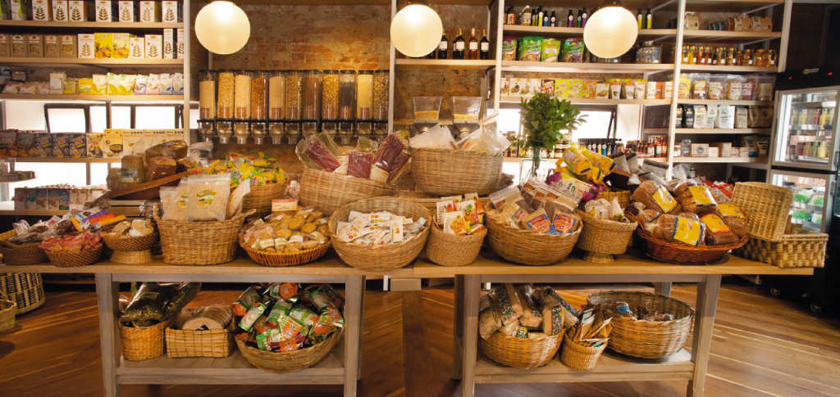
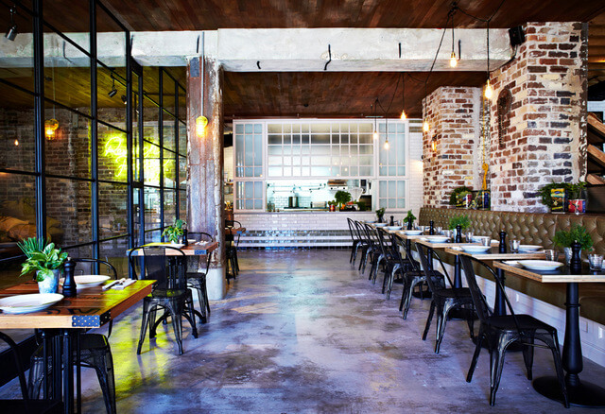
Ambientes y espacios multifacéticos.
Analizar el manejo de espacios teniendo como referencia al restaurante SUNA.

Slide 18
Metodología manejo nutricional
Manejo nutricional
Objetivo especifico | Metodología – técnica | Justificación | Persona entrevistada
Determinar los puntos clave para realizar una buen manejo nutricional, teniendo como referencia los hospitales. | cualitativa - Entrevista a profundidad | Se entrevistara a una persona especialista en nutrición hospitalaria, ya que es el espacio donde mejor se desempeña el manejo nutricional. | Sonia Adriana Pardo Beltrán

Slide 19
Datos obtenidos y puntos clave
Leyes de la nutrición: C.E.S.A.
Que cada producto sea de calidad: inocuo, fresco, manipulación y características organolépticas.
Promedio de distribución nutricional al día: TIEMPOS DE COMIDA. CHO, GRASAS, PROTEINAS.
Factores determinantes estado nutricional:
Individuo: edad, genero, enfermedad
Ubicación geográfica
Entorno: cultural, económico, social y religioso.

Slide 20
Cambios por realizar
Realizar un menú acorde a las leyes de nutrición. Y que todos los platos se basen en un promedio de calorías, con muy pocas variaciones calóricas por cada sección.
incluir suplementos en las preparaciones mas de todo en postres, usando preferiblemente proteína.
Mostrar la información nutricional del alimento.

Slide 21
Manejo de residuos y materiales
Manejo de residuos y materiales
Objetivo especifico | Metodología – técnica | Justificación | Lugar de observación
Detectar los establecimientos que mejor hagan el labor de optimización de residuos y materiales, como se encuentra en miss chá, SUNA y el restaurante de Raíz. | cualitativa – observación directa | Se tendrá como referencia a miss chá, SUNA, y el restaurante De Raíz, ya que son los establecimientos mas amigables con el medio ambiente. | Miss Chá: Cl. 81 #13 – 68. SUNA: Cl. 72 Bis #5-09. De Raíz: Cl. 65 #5-70.

Slide 22
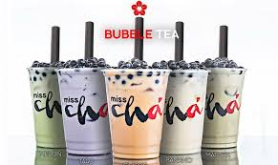
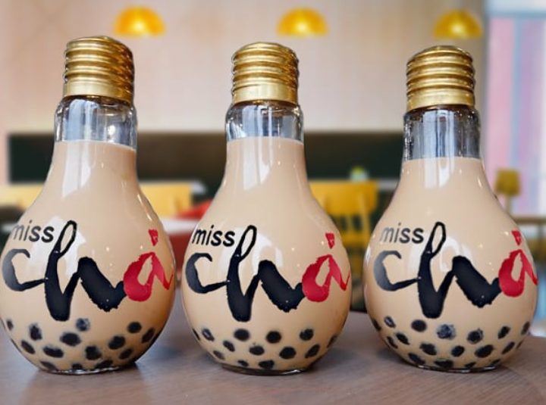
Miss chá
Señorita Chá, lugar para tardear y entender el mundo de Miss Chá , por medio de su estructura, esencia, teniendo marcado la parte saludable por medio de los endulzantes los cuales son de fructosa, miel de agave o miel de abejas.
Espacio donde buscan hacer un mundo mejor, por medio de pitillos biodegradables, y vasos reutilizables, para refill.

Slide 23
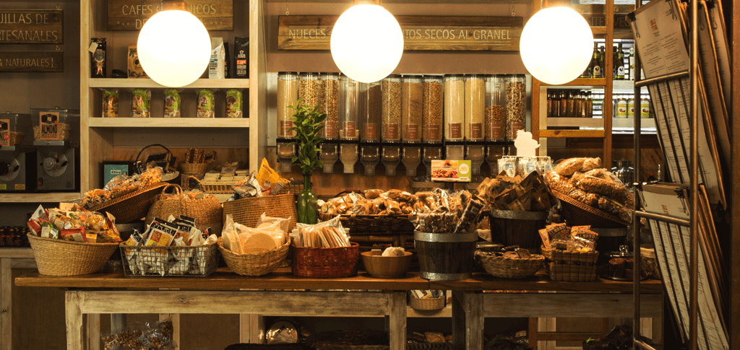
SUNA
Espacio donde tienes una oferta saludable de principio a fin y donde esta acompañada de una relación más amable y respetuosa con el medio ambiente; cuenta con campañas para promover la reutilización de bolsas de tela, la rellenada de frascos de vidrio a la hora de hacer compras y de promover los ingredientes y alimentos que están en cosecha.

Slide 24
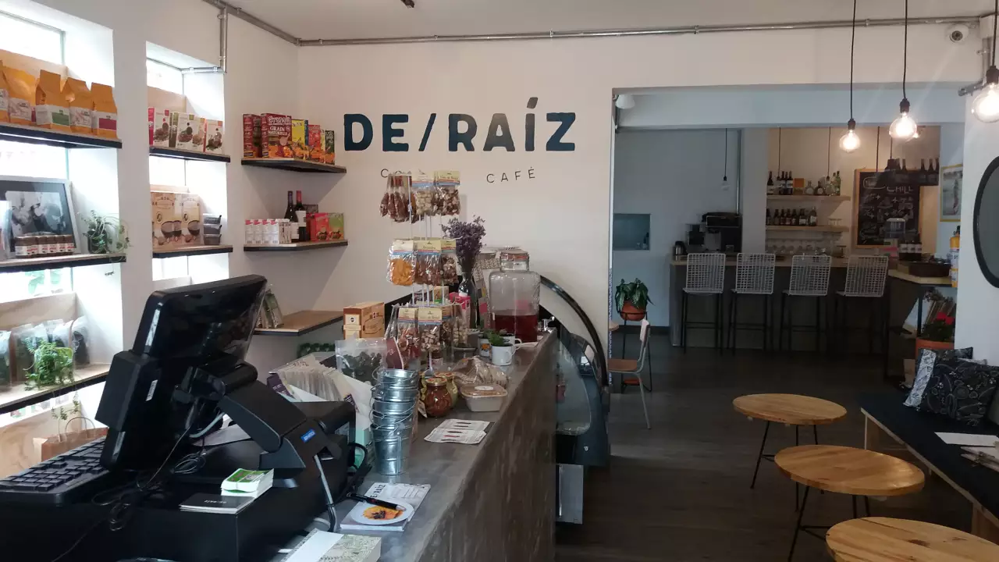
De Raíz
“Estamos comprometidos con la utilización y apoyo de productos locales de empresas que comparten nuestra filosofía. Para nuestros domicilios, utilizamos empaques 100% compostables y nos transportamos en bicicleta. Queremos compartir con el mayor número de personas posible nuestro estilo de vida”

Slide 25
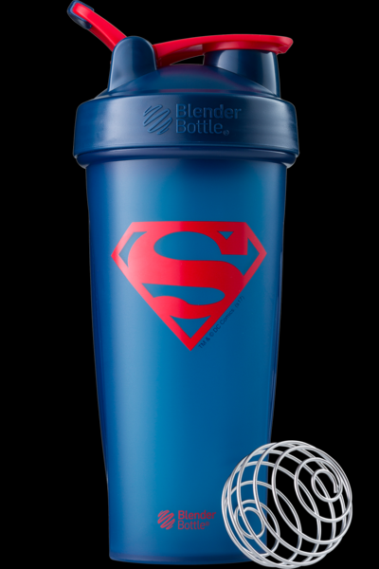
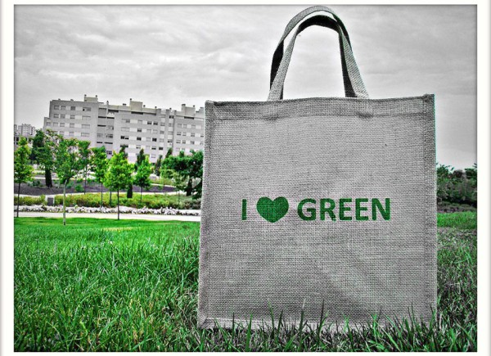
Cambios por implementar
Vaso shaker, mostrando la marca y al cual por el refill se hará un descuento sobre el precio de la bebida.
Así mismo se usara con bolsas biodegradables las cuales se hará descuento por el uso en tienda.
Uso de pitillos biodegradables.

Slide 26
Ambiente y espacios multifacéticos
Manejo de residuos y materiales
Objetivo especifico | Metodología – técnica | Justificación | Lugar de observación
Analizar el manejo de espacios teniendo como referencia al restaurante SUNA. | cualitativa – observación directa | Se tomara como referencia a SUNA ya que reúne los dos tipos de negocio (mercado saludable y servicio de restaurante) con sutilidad. | SUNA: Cl. 72 Bis #5-09.

Slide 27
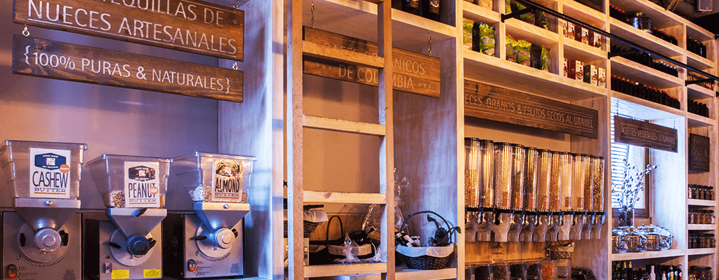
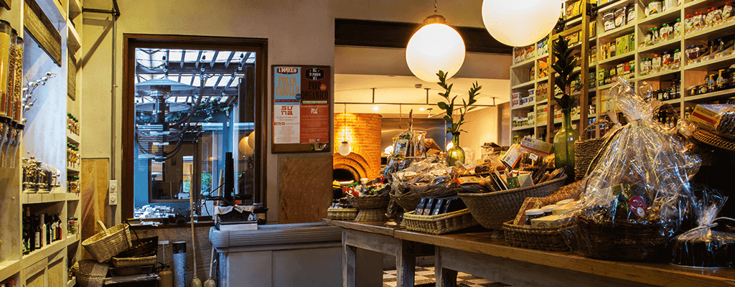
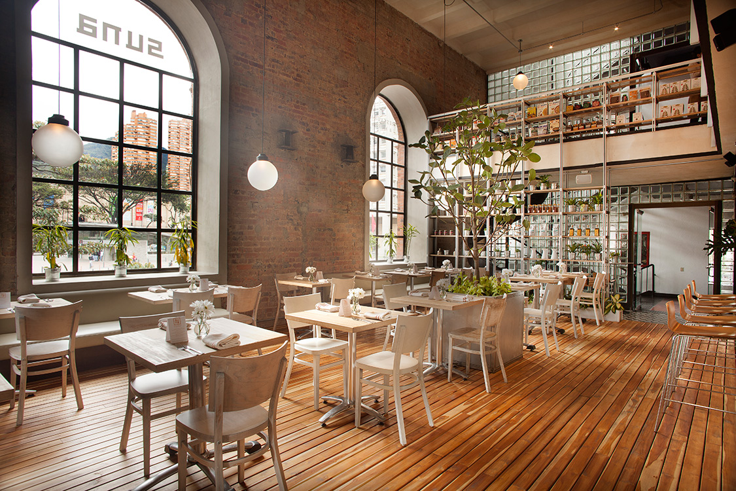
SUNA

Slide 28
Cambios por realizar
Contratar a un diseñador de espacios el cual pueda implementar espacios multifacéticos, y empalmar los dos conceptos los cuales estarán distribuidos en dos o tres pisos.

Slide 29
Propuesta de valor

Slide 30
Profit, restaurante y tienda gourmet con un enfoque sano, pensando en el consumidor y en sus requerimientos, fomentado de principio a fin una cultura de amabilidad con el medio ambiente y con nuestra alimentación la cual es la mas importante en todo tipo de persona. Y la cual ha ido teniendo mas y mas importancia en la actualidad.

Slide 31
Referencias bibliográficas
http://www.rawcoco.es/
https://madriddiferente.com/restaurantes/honest-greens-el-healthy-honesto-y-sostenible-castellana/
https://www.tian-restaurant.com/wien/en/menu/
https://www.wien.info/en/vienna-for/luxurious-vienna/luxury-restaurants#7

